Slide 1
Microsoft Learn Spark possibility
© 2025 Microsoft Corporation. Todos os direitos reservados.

Slide 2
Microsoft
Explore AI
© 2025 Microsoft Corporation. Todos os direitos reservados.

Slide 3

O que é IA generativa?
IA generativa é um ramo da inteligência artificial que foca a criação de novos conteúdos. Ao contrário da IA tradicional, que pode classificar ou prever com base em dados, a IA generativa pode produzir resultados originais, como imagens, texto, música e muito mais. É como trabalhar com um artista ou escritor digital que aprende com exemplos e depois cria algo novo
Exemplos
Ética e responsabilidade
Arte e design: a IA pode criar obras de arte exclusivas, criar logotipos e até mesmo gerar designs de moda
Música: a IA pode compor peças musicais originais ou ajudar músicos a criar novos sons
Escrita: a IA pode escrever histórias, poemas e até ajudar com a lição de casa gerando ideias e conteúdo
Jogos:a IA pode criar fases de jogo, personagens e até mundos inteiros para jogos
Uso responsável da IA:é importante usar a IA de maneira ética e respeitosa. Isso significa não usar IA para gerar conteúdo prejudicial ou enganoso
Privacidade e consentimento: sempre respeite a privacidade das pessoas e peça permissão antes de usar seus dados
Vieses e imparcialidade: esteja ciente de que a IA às vezes pode refletir vieses nos dados com os quais foi treinada. É importante reconhecer e abordar esses vieses
© 2025 Microsoft Corporation. Todos os direitos reservados.

Slide 4
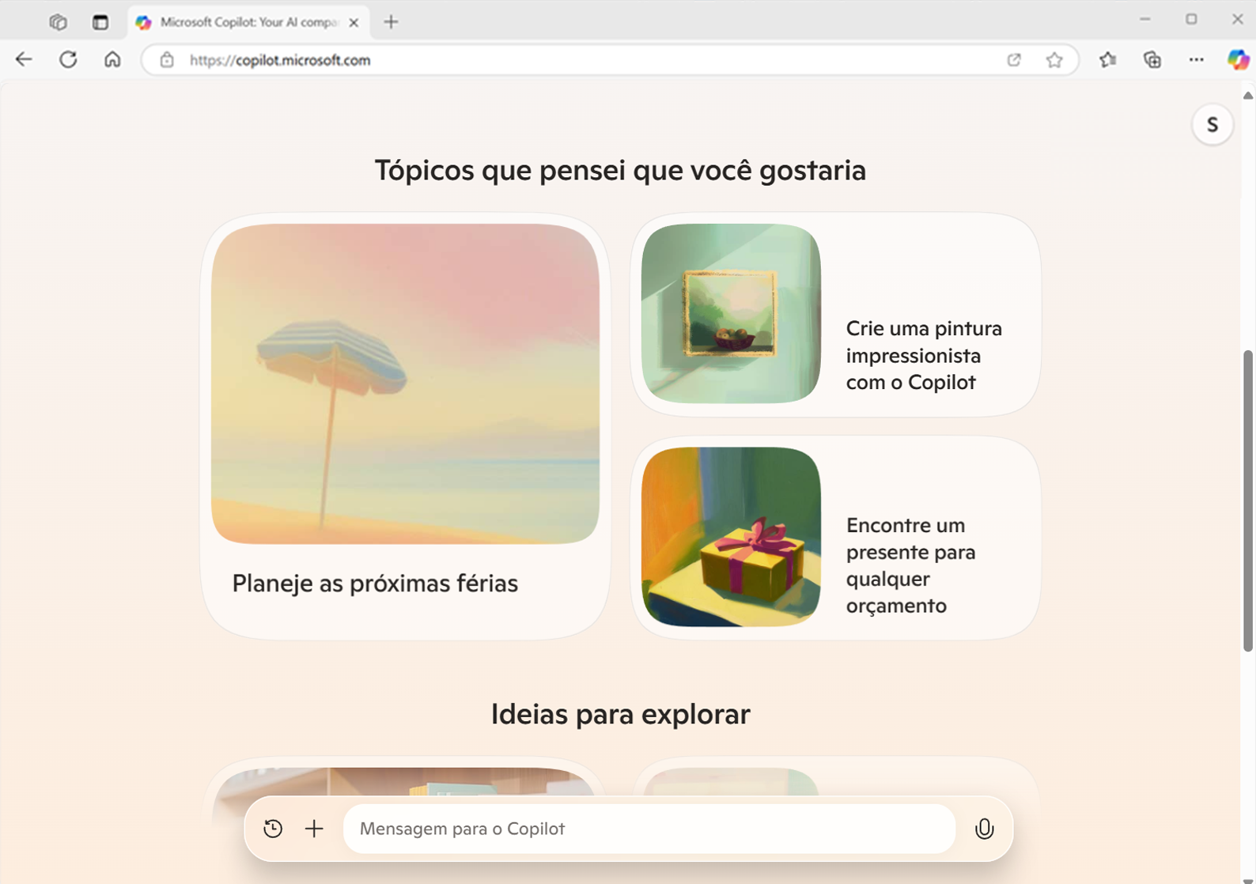
O que é o Microsoft Copilot?
Nós perguntamos, e aqui está a resposta…
O Microsoft Copilot é como ter um assistente versátil pronto para ajudar com uma ampla variedade de tarefas. Estes são exemplos do que eu posso fazer:
Responder a perguntas: tem alguma dúvida sobre sua lição de casa ou algo que lhe deixa curioso? Posso ajudar você a encontrar as respostas
Gerar ideias: precisa de ideias legais para um projeto escolar, uma história ou uma apresentação? Vamos criar ideias incríveis juntos
Redigir conteúdo: seja escrevendo um email, criando um documento, codificando ou inventando histórias e poemas, eu posso ajudar você
Organizar tarefas: precisa de ajuda para gerenciar sua lista de tarefas ou planejar sua agenda? Posso ajudar você a se manter organizado
Pesquisa: posso procurar informações online, explicar tópicos complicados ou dar as últimas notícias e atualizações
Gerar imagens: descreva a imagem de que precisa e eu posso criar uma para você (seguindo determinadas diretrizes)
Conversar: quer conversar sobre seus hobbies favoritos, jogos ou apenas ter uma conversa amigável? Estou aqui para isso também
© 2025 Microsoft Corporation. Todos os direitos reservados.

Slide 5



Como o Microsoft Copilot funciona?
Por meio do poder da inteligência artificial generativa
Prompt
Minha mãe e eu vamos a Londres visitar meu primo. Me dê sugestões do que fazer e ver em Londres
Dados de treinamento
Londres é uma cidade cheia de história, cultura e emoção! Aqui estão algumas ideias do que fazer e ver:
Buckingham Palace: visite os Salões de Estado e testemunhe a cerimônia de Troca da Guarda
Tower of London: explore o castelo histórico e aprecie as joias da coroa
…
Microsoft Copilot
Grande modelo de linguagem (LLM)
© 2025 Microsoft Corporation. Todos os direitos reservados.

Slide 6
Diretrizes para prompts eficazes
Resuma o artigo em https://nodpublishers.com/London¹ na forma de uma lista de itens, incluindo 3 a 5 fatos interessantes² para me ajudar a planejar uma viagem³. Mantenha cada item conciso e simples⁴
Aqui estão alguns fatos interessantes sobre Londres para ajudar você a planejar sua viagem:
Raízes históricas: fundada pelos romanos como Londinium em 47 AD
…
Quão fácil é se locomover pela cidade?⁵
Forneça uma fonte para fundamentar a resposta em um escopo específico de informações, se disponível
Defina uma meta específica para o que você quer que o copiloto faça
Adicione contexto para maximizar a adequação e a relevância da resposta
Defina expectativas claras para o formato da resposta
Itere com base nos prompts e respostas anteriores para refinar o resultado
© 2025 Microsoft Corporation. Todos os direitos reservados.

Slide 7

Sobre o Programa: Crie o destino dos seus sonhos com a IA
Hoje, você aprenderá a trabalhar com ferramentas de IA
Você descobrirá algumas coisas incríveis que ferramentas de IA como o Microsoft Copilot podem fazer e aprenderá e praticará as habilidades para trabalhar com elas
Você usará sua imaginação e criatividade para criar um lugar novo e gerar conteúdo usando IA generativa para contar sua história
Ao final deste programa, você terá criado um destino único imaginado por você, que inclui representações visuais, um esboço de cardápio, recursos musicais e de ambiente, além de um nome e marca que traduzem sua visão.
© 2025 Microsoft Corporation. Todos os direitos reservados.

Slide 8
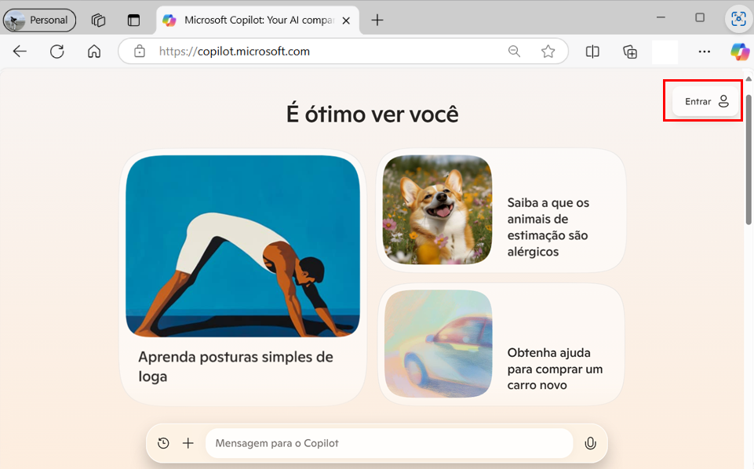
Unidade 1: Introdução
1 | Abra o navegador e acesse copilot.microsoft.com
2 | Entre no Copilot com sua conta pessoal da Microsoft
3 | Se você não tem uma conta, siga estas etapas para criar uma Acesse a página de inscrição de conta Microsoft Visite account.microsoft.com Selecione “Criar conta“: você encontrará esta opção na página de entrada Insira seu endereço de email: você pode usar um email existente ou criar um novo email do Microsoft Outlook Crie uma senha. certifique-se de que seja forte e segura Insira seus dados pessoais: preencha seu nome, país/região e data de nascimento Verifique seu email: a Microsoft enviará um código de verificação ao seu email. Insira este código para verificar sua conta Complete o CAPTCHA. essa etapa garante que você não é um robô Concorde com os termos: leia e aceite os termos e condições da Microsoft
© 2025 Microsoft Corporation. Todos os direitos reservados.

Slide 9
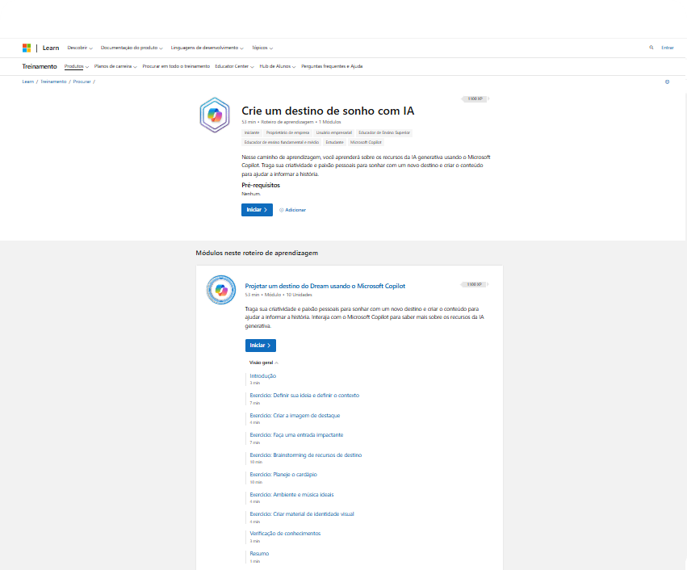
Unidade 1: Introdução
1 | Abra uma nova guia no navegador
2 | Acesse aka.ms/Explore-AI
3 | Você já concluiu as etapas de entrada da Unidade 1; vá para a Unidade 2
© 2025 Microsoft Corporation. Todos os direitos reservados.

Slide 10

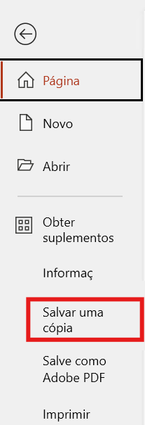

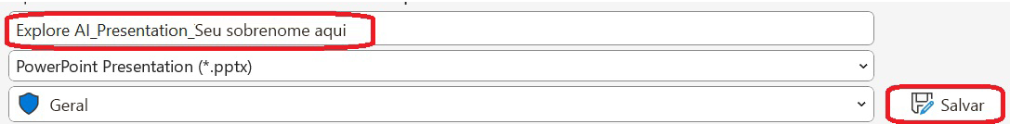
Unidade 1: Introdução
1 | Abra o Microsoft PowerPoint: “Explore AI_Presentation”
2 | Siga estas etapas para criar uma cópia do arquivo para você editar:
 | Arquivo Salvar uma cópia Na caixa “Salvar como” adicione seu sobrenome ou iniciais ao nome do arquivo Selecione Salvar
© 2025 Microsoft Corporation. Todos os direitos reservados.

Slide 11
Unidade 2: Defina sua ideia e o contexto
Para este exercício, trabalharemos na definição e no refinamento de nossas ideias para um destino gerado por IA
Siga as etapas da Unidade 2 e comece a transformar seu destino dos sonhos em realidade
1
2
3
Use um prompt baseado em função
Defina sua ideia
Apresente sua ideia
© 2025 Microsoft Corporation. Todos os direitos reservados.

Slide 12
Unidade 2: Crie seu próprio prompt baseado em função para definir o designer da experiência
Você é um designer de experiências extraordinário e possui um talento único para criar experiências imersivas que despertam os sentidos e transportam os clientes para um reino de pura magia
Com sons envolventes, visuais cativantes e ambientes cuidadosamente planejados, você cria experiências inesquecíveis que fascinam e surpreendem
Sua criatividade não conhece limites ao conceber ideias audaciosas que despertam a imaginação, ao mesmo tempo em que cuida meticulosamente dos menores detalhes sensoriais, tecendo harmoniosamente uma tapeçaria temática
Com sua notável habilidade de envolver diferentes sentidos, você tem o poder de criar momentos inesquecíveis que envolvem as pessoas em uma sinfonia de sensações, deixando-as fascinadas, encantadas e querendo mais. Você ajudará a criar uma nova experiência
© 2025 Microsoft Corporation. Todos os direitos reservados.

Slide 13
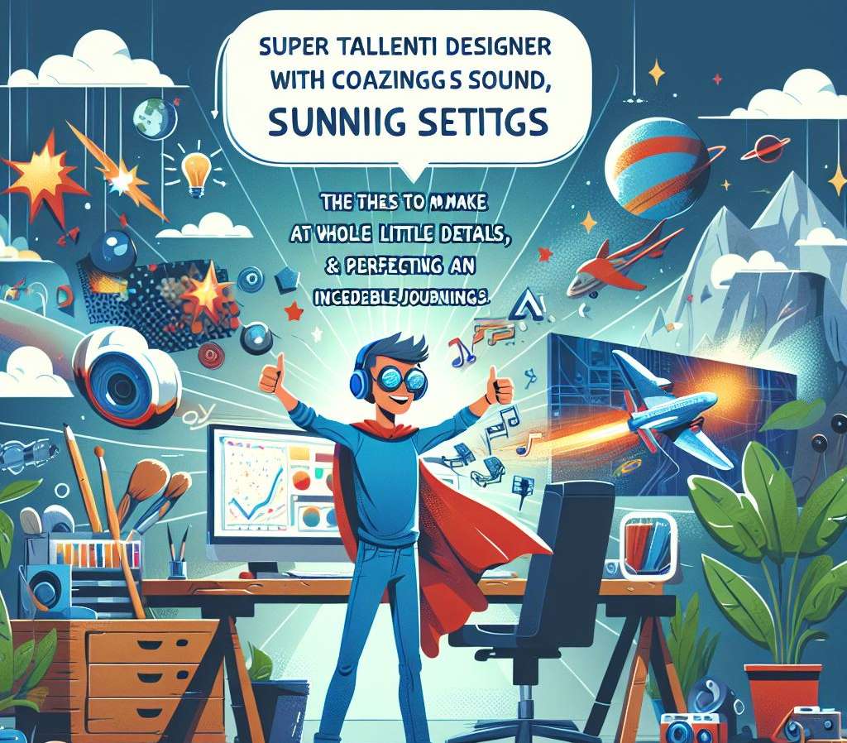
Unidade 2: Crie seu próprio prompt baseado em função para definir o designer da experiência
Imagine que você é um designer super talentoso que consegue criar experiências incríveis que parecem mágica. Você usa sons legais, visuais impressionantes e cenários perfeitos para levar as pessoas em jornadas incríveis que elas nunca esquecerão.
Você tem ideias incríveis que despertam a imaginação e dá atenção a cada pequeno detalhe para que tudo se encaixe perfeitamente. Você tem o poder de fazer as pessoas sentirem como se estivessem em um mundo totalmente novo, deixando-as maravilhadas e querendo mais.
Esta imagem foi criada no Copilot com o Microsoft Designer usando as palavras fornecidas como um prompt
© 2025 Microsoft Corporation. Todos os direitos reservados.
Notes:
Esta imagem foi criada no Copilot com o Microsoft Designer usando as palavras à esquerda.
Por que você acha que as palavras estão escritas com erros ortográficos?
Resposta do Copiloto:
as palavras com erros ortográficos nas imagens provavelmente se devem às limitações do modelo de geração de imagens. Às vezes, esses modelos têm dificuldade para renderizar texto com precisão, especialmente ao criar imagens complexas ou artísticas.
Se precisar explicar isso para outras pessoas, você pode dizer que a geração da imagem focou os elementos visuais e temáticos, não a precisão do texto. O objetivo principal era capturar a essência de um designer talentoso, criando experiências mágicas. Caso precise de ajustes ou mais ajuda, é só me avisar!

Slide 14
Unidade 2: Você já ouviu falar do Mad Libs®?
Adjetivo | Substantivo | Verbo
Incrível | Aventura | Pular
Audacioso | Praia | Executar
Criativo | Castelo | Dança
Animador | Floresta | Explorar
Fantástico | Jogo | Ganhe
Mágico | Herói | Herói
Misterioso | Jornada | Imaginar
Exclusivo | Montanha | Criar
Vibrante | Robô | Inventar
Selvagem | Espaço | Voar
O Mad Libs® é um jogo de palavras divertido e interativo em que você preenche as lacunas de uma história com diferentes tipos de palavras, como adjetivos, substantivos e verbos. O resultado geralmente é uma história hilária ou inesperada. Usaremos esse estrutura para nos ajudar a elaborar nossos prompts na Unidade 2.
"Mad Libs®" é uma marca registrada do Penguin Group (USA) Inc. Esta menção não implica em endosso ou afiliação com o proprietário da marca e é utilizada apenas para fins educacionais.
© 2025 Microsoft Corporation. Todos os direitos reservados.
Notes:
"Mad Libs®" é uma marca registrada do Penguin Group (USA) Inc. Esta menção não implica em endosso ou afiliação com o proprietário da marca e é utilizada apenas para fins educacionais.

Slide 15
Unidade 2: Exemplo de outro prompt baseado em função
Você é um ótimo designer de experiências e possui um talento especial para criar mundos imersivos que despertam os sentidos e transportam as pessoas para um reino de pura magia. Usando uma combinação de sons incríveis, visuais deslumbrantes e detalhes ambientais cuidadosamente escolhidos, você cria jornadas incríveis que encantam e divertem. Sua criatividade não tem limites, ao surgir com ideias ousadas que despertam a imaginação, enquanto também dá atenção aos menores detalhes que tornam tudo perfeito. Com sua habilidade de envolver diferentes sentidos, você pode criar momentos inesquecíveis que envolvem as pessoas em uma sinfonia de sensações, deixando-as maravilhadas, felizes e querendo mais. Você ajudará a criar uma nova e empolgante experiência.
(Adjetivo)
(Adjetivo)
(Verbo)
(Adjetivo)
(Adjetivo)
(Adjetivo)
(Substantivo)
(Adjetivo)
(Verbo)
(Adjetivo)
(Substantivo)
(Adjetivo)
(Substantivo)
(Adjetivo)
(Adjetivo)
(Adjetivo)
© 2025 Microsoft Corporation. Todos os direitos reservados.

Slide 16
Unidade 2: Defina sua ideia
Experiência de um novo destino
Restaurante aconchegante e isolado localizado no meio da floresta
Este restaurante fica bem acima do chão, construído nos galhos de uma árvore
Do ponto de vista temático, é a fusão da natureza orgânica com um destino exclusivo e reservado
Misterioso e escondido
(Lugar)
(Adjetivos)
(Localização)
(Lugar)
(Localização)
Eu tenho uma ideia que quero desenvolver neste projeto e fornecerei alguns pontos importantes. Você pode me ajudar a criar um parágrafo com um tom envolvente de marketing de viagens, acrescentando detalhes que tornem essa ideia ainda mais vibrante?
Ele deve capturar os seguintes pontos: Não dê um nome a este destino. Concentre-se no que torna este destino único. Mais tarde, criaremos uma marca e um nome para essa experiência
(Tema ou estética)
(Adjetivo)
Lugares comuns | Tema ou estética | Local
Biblioteca Escola Cafeteria Parque de diversões Museu Praia Shopping center Fazenda Castelo Casa na árvore | Steampunk Cyberpunk Vintage Minimalista Rústico Conto de fadas Industrial Tropical Era espacial Art Déco | No pico de uma montanha Em um oásis no deserto Dentro de um vulcão Em uma ilha flutuante Em uma cidade movimentada Em uma floresta nevada Em um navio pirata Em uma floresta mágica Em outro planeta Em uma caverna escondida
© 2025 Microsoft Corporation. Todos os direitos reservados.

Slide 17
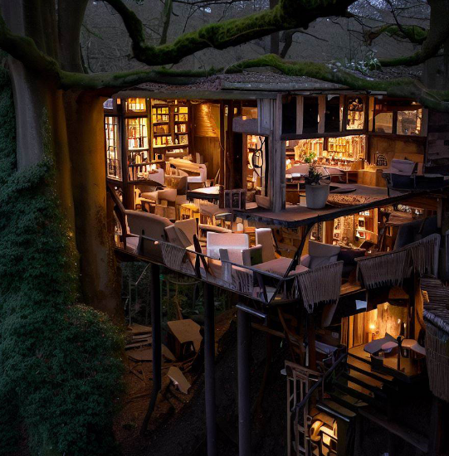
Unidade 3: Crie sua imagem de destaque
Neste exercício, pegaremos a descrição detalhada que você acabou de criar para o destino dos seus sonhos e a transformaremos em uma representação visual. Siga as etapas da Unidade 3 para criar sua imagem
Etapas:
Copie o prompt de amostra do Microsoft Learn
Cole o prompt no chat
Peça para o Copilot fazer alterações na sua imagem até que esteja satisfeito com o resultado
Baixe a imagem e cole-a no seu slide do PowerPoint intitulado Imagem de destaque
© 2025 Microsoft Corporation. Todos os direitos reservados.

Slide 18
Trabalhe individualmente
15 Minutos
© 2025 Microsoft Corporation. Todos os direitos reservados.

Slide 19
Compartilhe
5 Minutos
© 2025 Microsoft Corporation. Todos os direitos reservados.

Slide 20
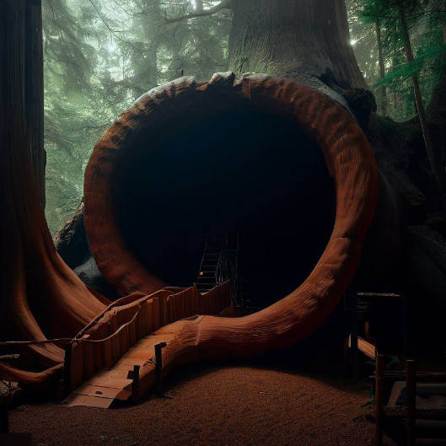
Unidade 4: Faça uma entrada triunfal
Neste exercício vamos criar uma imagem e uma descrição para a sua entrada no destino dos seus sonhos
Siga as etapas da Unidade 4 para fazer uma entrada triunfal no seu destino
Gere ideias com o Copilot
Expanda a ideia
Edite a descrição
Crie uma imagem
Baixe a imagem e cole-a no seu slide do PowerPoint intitulado Entrada triunfal
© 2025 Microsoft Corporation. Todos os direitos reservados.

Slide 21
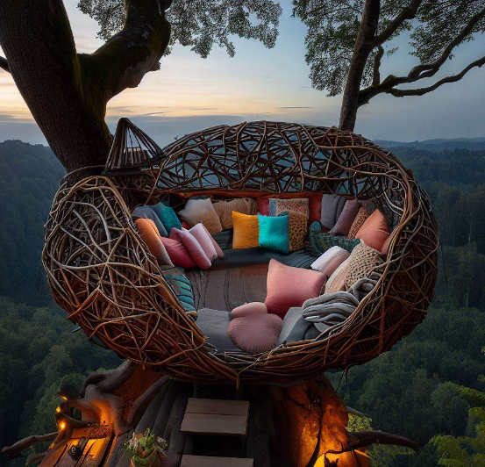
Unidade 5: Gere ideias sobre as características do destino
Neste exercício, use sua imaginação para criar características únicas sobre o seu destino. Vamos pedir ao Copilot para gerar ideias e criar visuais a partir da descrição
Siga as etapas da Unidade 5 para criar detalhes importantes sobre seu destino
Idealize
Expanda as ideias
Crie uma imagem
Baixe a imagem e cole-a no seu slide do PowerPoint intitulado Características do destino
© 2025 Microsoft Corporation. Todos os direitos reservados.

Slide 22
Trabalhe individualmente
15 Minutos
© 2025 Microsoft Corporation. Todos os direitos reservados.

Slide 23
Compartilhe
5 Minutos
© 2025 Microsoft Corporation. Todos os direitos reservados.

Slide 24
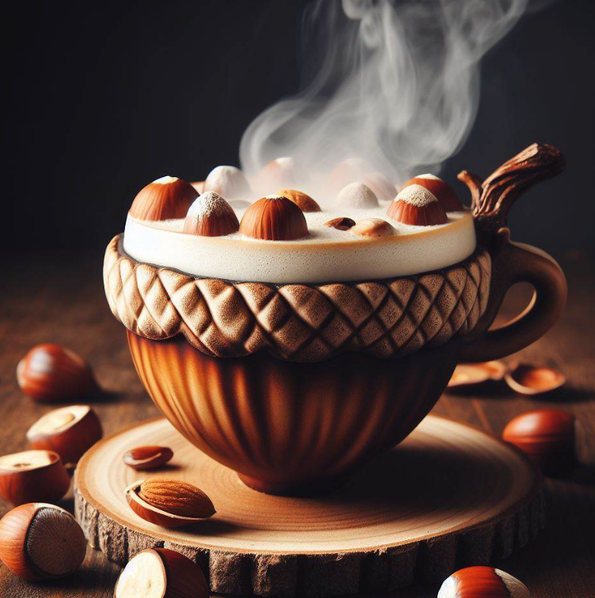
Unidade 6: Planeje o cardápio
Neste exercício, vamos criar opções de cardápio para o seu destino. Isso ajuda a criar a atmosfera e a experiência dos visitantes
Siga as etapas da Unidade 6 para criar seu cardápio
Idealize
Gere a imagem
Idealize um drink exclusivo
Gere ideias com o Copilot
Gere sua imagem
Idealize com base em uma referência
Baixe a imagem e cole-a no seu slide do PowerPoint intitulado Cardápio
© 2025 Microsoft Corporation. Todos os direitos reservados.

Slide 25
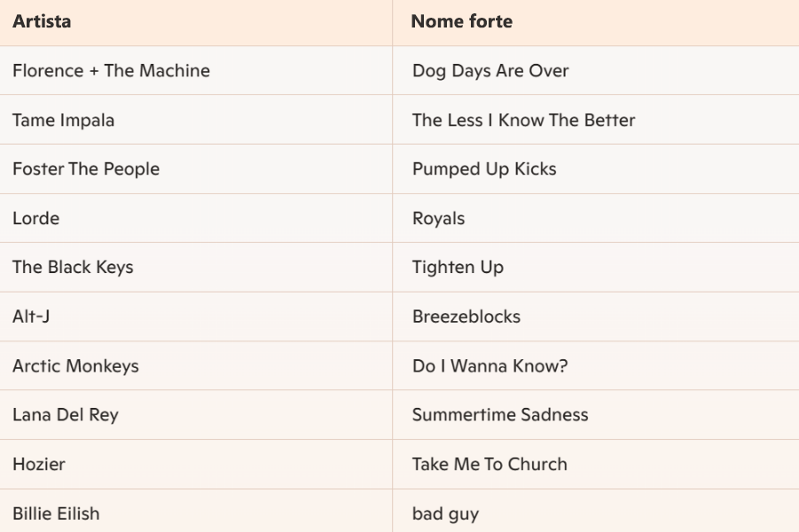
Unidade 7: Idealize o ambiente e a música
Neste exercício, vamos trabalhar para definir o clima e a atmosfera do seu destino. Isso pode ajudar a expressar seu tema e personalidade! Com a ajuda do Copilot, você criará uma playlist de músicas que capturam a essência do ambiente
Idealize
Copie o prompt de amostra no chat
Revise a resposta e edite conforme necessário até ficar satisfeito
Faça uma captura de tela (Windows, Shift, S) e copie a imagem
Cole a imagem no PowerPoint no slide intitulado Ambiente e música
© 2025 Microsoft Corporation. Todos os direitos reservados.

Slide 26
Unidade 8: Crie a identidade visual
Neste exercício, vamos nos concentrar no aspecto final do nosso destino, que é a geração da identidade visual. Vamos criar um nome atraente para o seu destino e uma breve descrição que capture sua essência
1
2
3
Gere ideias com o Copilot
Gere texto com o Copilot
Copie e cole a identidade visual no PowerPoint
© 2025 Microsoft Corporation. Todos os direitos reservados.

Slide 27
Trabalhe individualmente
15 Minutos
© 2025 Microsoft Corporation. Todos os direitos reservados.

Slide 28

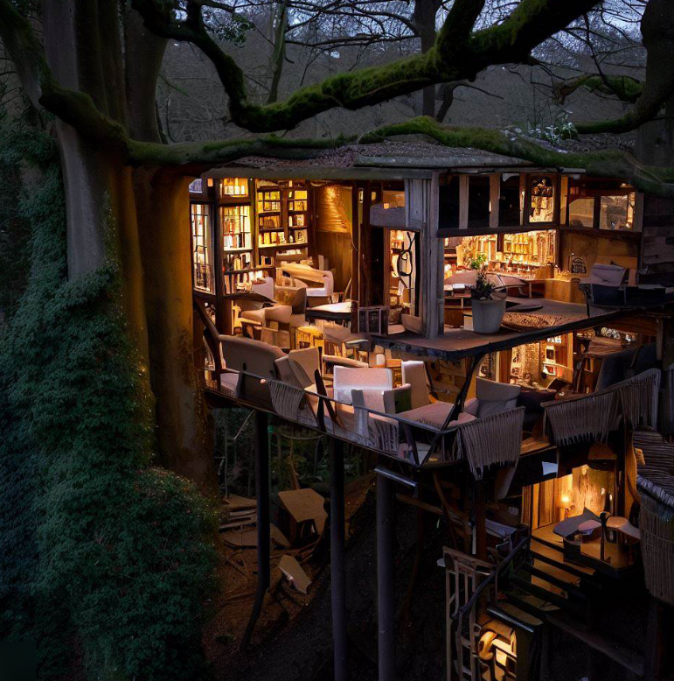
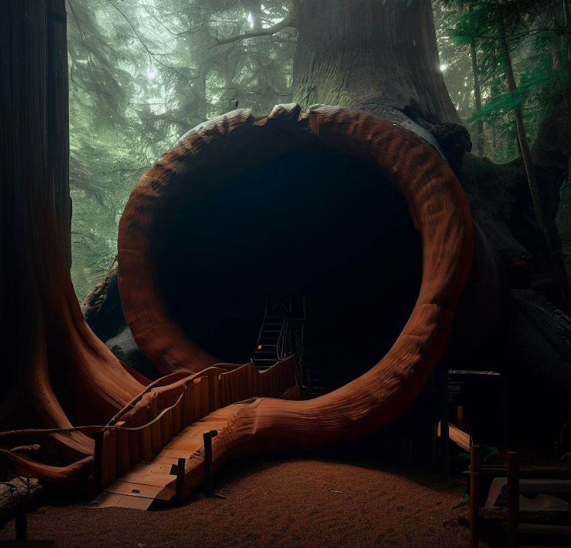
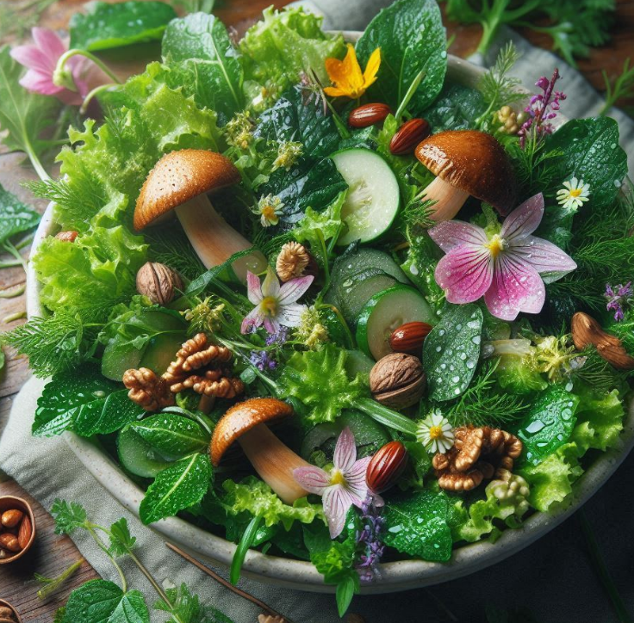
Resumo do projeto
Compartilhe e aprenda
Mostre o destino dos seus sonhos que você criou com o Copilot
O que você aprendeu sobre o que funciona melhor com o Copilot para produzir o que você imaginou?
Você consegue pensar em outros projetos ou tarefas em que o Microsoft Copilot pode ser um ótimo assistente?
© 2025 Microsoft Corporation. Todos os direitos reservados.
Notes:
Incentive todos os alunos a compartilhar seus resultados e a discutir as técnicas de prompt que consideraram eficazes.

Slide 29
Verificação de conhecimentos
Qual é a importância de fornecer detalhes específicos ao pedir ao Copilot para sugerir um nome para o destino?
Para garantir que o nome seja longo e complexo
Para garantir que o nome inclua um trocadilho ou referência cultural
Para gerar um nome que capture com precisão a essência e a atmosfera do destino
1
Qual é o principal benefício de usar os recursos multimodais do Copilot?
Permite que o copiloto entenda as imagens compartilhadas no chat
Permite que o copiloto pesquise conteúdo relacionado na web com base no histórico da conversa
Permite que o copiloto execute ações e tarefas dentro da conversa sem sair do navegador
2
Como é possível refinar a imagem gerada pelo Copilot?
Pedir para o Copilot criar uma imagem sem fornecer nenhum contexto
Usar modificadores descritivos no prompt e criar um prompt de imagem com mais detalhes
Pedir para o Copilot gerar uma imagem aleatória
3
© 2025 Microsoft Corporation. Todos os direitos reservados.
Notes:
Dê aos alunos alguns minutos para considerar cada pergunta. Em seguida, use as animações no slide para revelar as respostas corretas

Slide 30
Recapitular
Principais conclusões
Noções básicas de IA generativa:
O que você aprendeu: você descobriu o que é a IA generativa e como ela funciona. Você aprendeu que este é um tipo de IA que pode criar conteúdo novo, como imagens, texto e música, aprendendo com exemplos
Por que é importante: entender a IA generativa ajuda você a apreciar como a tecnologia pode ser usada de forma criativa e responsável.
Criando o destino dos seus sonhos
O que você fez: você usou IA para gerar ideias, criar imagens de destaque e projetar as características do seu destino
Por que é importante: esses projetos mostraram como a IA pode dar vida às suas ideias criativas de maneiras únicas e emocionantes
© 2025 Microsoft Corporation. Todos os direitos reservados.

Slide 31
Reflita e expanda: Sua jornada com a IA continua!
Parabéns por concluir o Programa Microsoft Explore AI! Vamos refletir um pouco sobre o que você aprendeu e pensar em como você pode continuar explorando a IA generativa
Reflexão
Continue explorando!
Pense sobre sua jornada neste curso:
Parte favorita: qual foi sua parte favorita do curso? Foi um brainstorming de ideias, criação de imagens ou outra coisa?
O que você aprendeu: que novas habilidades ou conhecimentos você adquiriu? Como você se sente em relação ao uso da IA agora, em comparação a quando começou?
Sua jornada com a IA generativa não precisa terminar aqui. Estas são algumas maneiras de continuar explorando:
Explorar mais: use o Copilot para expandir suas ideias atuais ou começar novos projetos. Tente criar um novo destino ou planejar um evento temático
Desafios adicionais: desafie-se com tarefas divertidas, como criar uma cidade futurística ou projetar uma floresta mágica
© 2025 Microsoft Corporation. Todos os direitos reservados.

Slide 32
Microsoft Learn Spark possibility
© 2025 Microsoft Corporation. Todos os direitos reservados.

